Slide 1


SEPHORA
Excellence, Freedom, Passion & Boldness
Un nou mod de a trăi frumusețea !
Alexandra-Maria BARBU Diana-Iuliana BĂLAN
Alexandra-Mihaela BOANGIU Ioana-Andreea BERDEI
Andrei BAICU

Slide 2
PROPOZITIA DE VALOARE
Secretul Sephora constă în faptul că este “Destinația supremă a frumuseții”, oferind o selecție de produse pe cât de incredibile, pe atât de moderne, reflectând, de asemenea, un gust al libertății, un sentiment de plăcere și dorința de a oferi frumusețe clienților săi.

Slide 3
PROPOZITIA DE VALOARE
În plus, poți accesa oricând în magazinele Sephora o întreagă varietate de servicii, care să te conecteze cu lumea produselor cosmetice:
Servicii de machiaj
Sfaturi personalizate
Ambalaje de cadou speciale

Slide 4
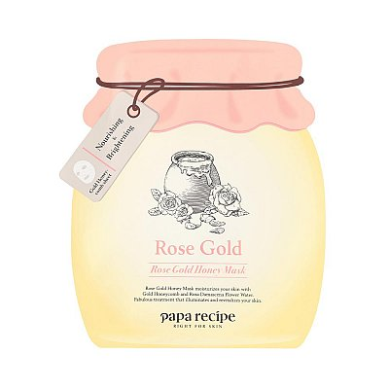
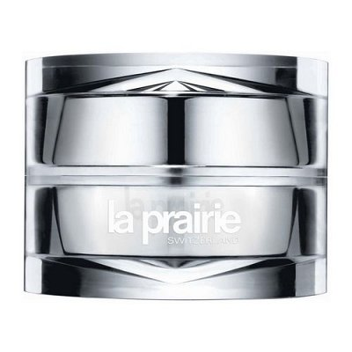
PRETURI
Prețurile sunt relativ accesibile, dacă analizăm raportul preț-calitate.
Există, totodată, și produse al căror preț depășește media (produse de lux).
PAPA RECIPE
Rose Gold Honey Mask
21 lei
LA PRAIRIE
Platinum Rare Cellular Cream
4.931 lei

Slide 5
DESIGN
Atractive
Creative
Rafinate

Slide 6
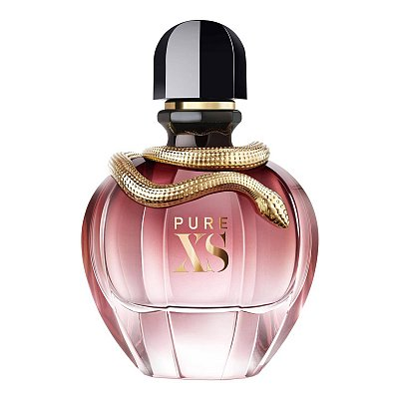
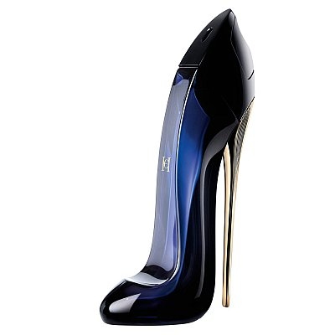
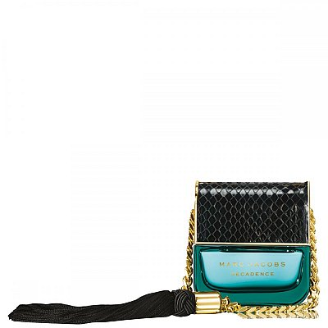
DESIGN
PACO RABANNE
Pure XS For Her Eau De Parfum
30 ml
242 lei
CAROLINA HERRERA
Good Girl Eau De Parfum
30 ml
300 lei
MARC JACOBS
Decadence Eau De Parfum
100 ml
364 lei

Slide 7
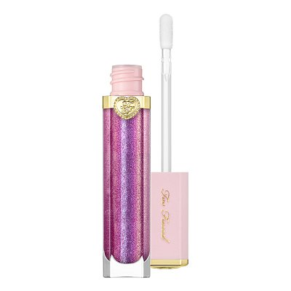
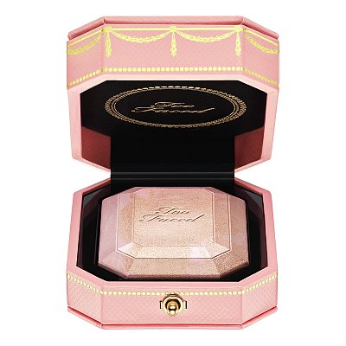
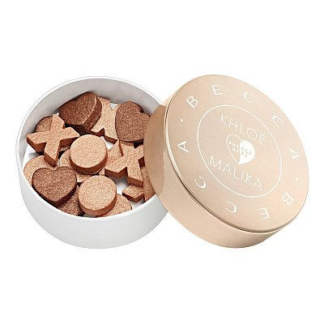
DESIGN
BECCA
Becca X Khloe Kardashian & Malika Haqq Glow Letters
86 lei
TOO FACED
Rich & Dazzling High-Shine Sparkling Lip Gloss
401k
102 lei
TOO FACED
Diamond Multi-Use Highlighter
Fancy Pink Diamond
191 lei

Slide 8
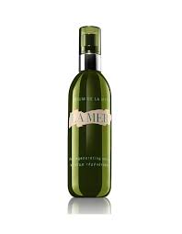
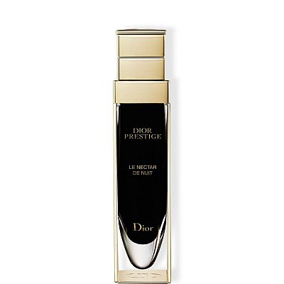
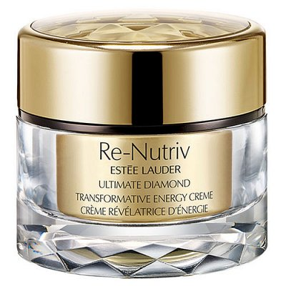
PERFORMANTA
Creme de foarte bună calitate
LA MER
The Regenerating Serum Grande
75 ml
2.700 lei
DIOR
Dior Prestige Le Nectar de Nuit
30 ml
2.179 lei
ESTEE LAUDER
Re-Nutriv Ultimate Diamond Face Cream
50 ml
1.820 lei

Slide 9
UTILITATE
Secretul unui ten frumos se află în natură.
Iar când știința intervine, noi ne bucurăm de rezultat.
O piele sănătoasă, luminoasă și energizată este tot ce ne dorim.
Așadar, să nu mai așteptăm !
Super ingredientele sunt aici, exact la îndemâna noastră !

Slide 10
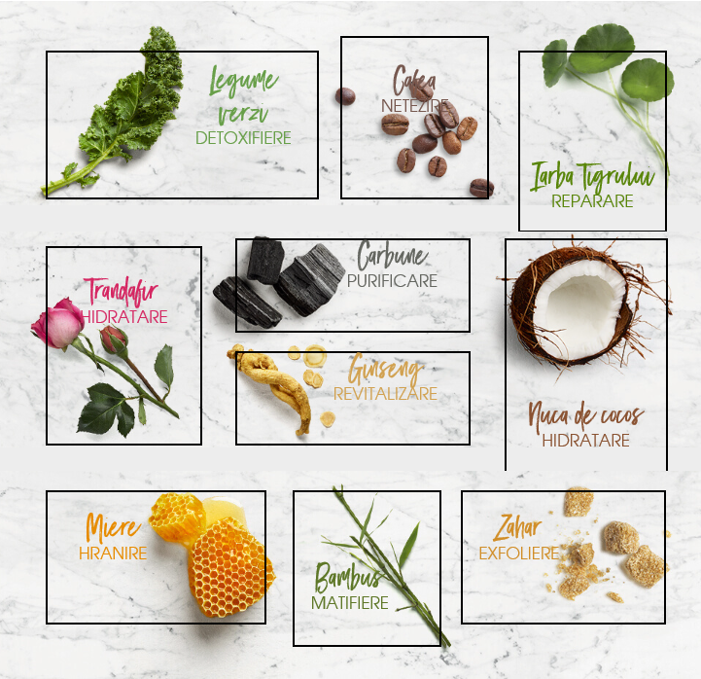
UTILITATE

Slide 11
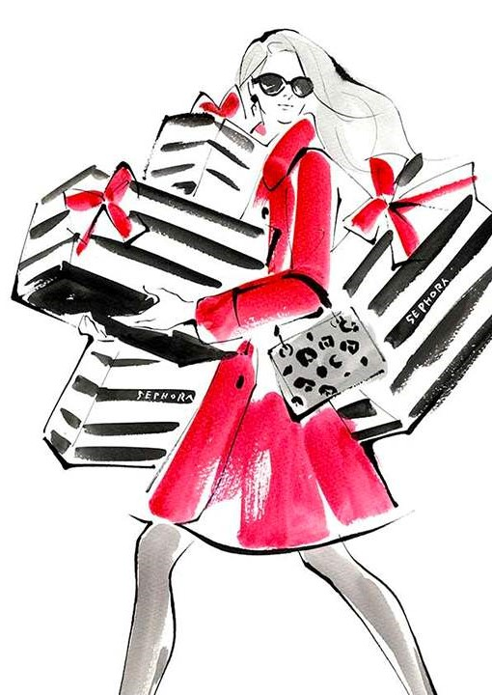
clienti
Calitate
Libertate
Varietate
Exclusivitate
Experiență pozitivă la cumpărături

Slide 12


clienti
Femei Bărbați
Segmente de vârstă: Segmente de vârstă:
- 20-30 - 20-30
- 30-40 - 30-40 +
- 40-50 +
Produse destinate persoanelor
de pretutindeni, indiferent de
naționalitate.

Slide 13
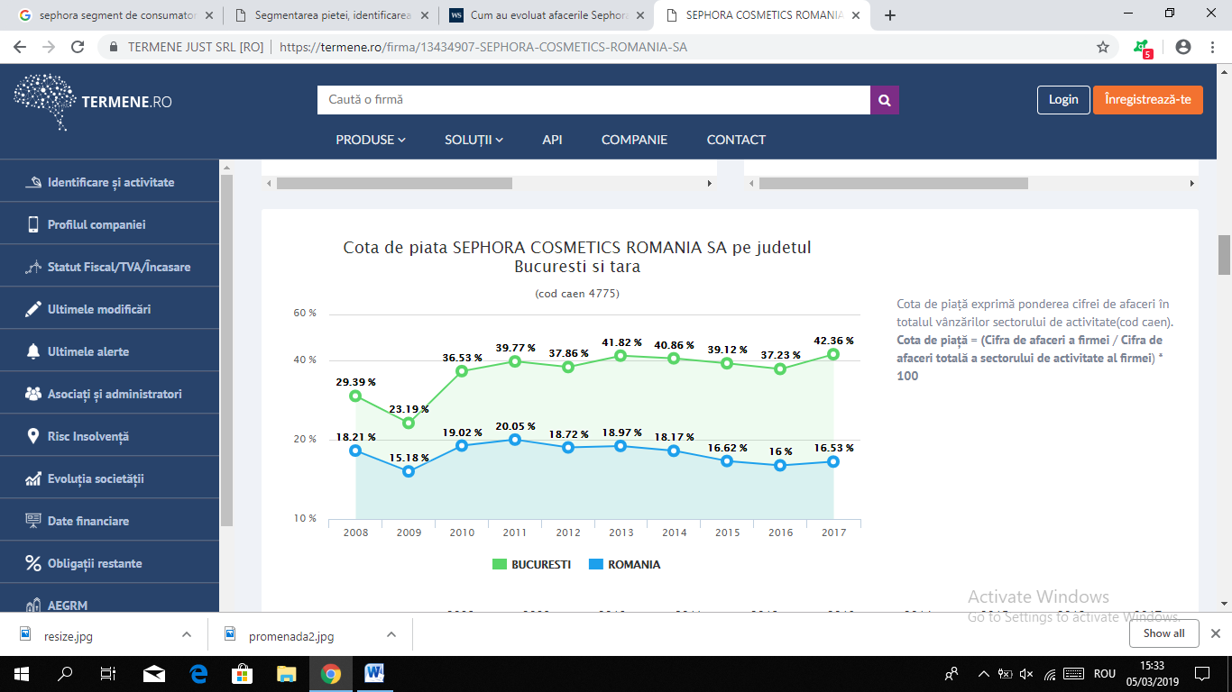
clienti
TENDINȚELE PIEȚEI
COTA DE PIAȚĂ

Slide 14
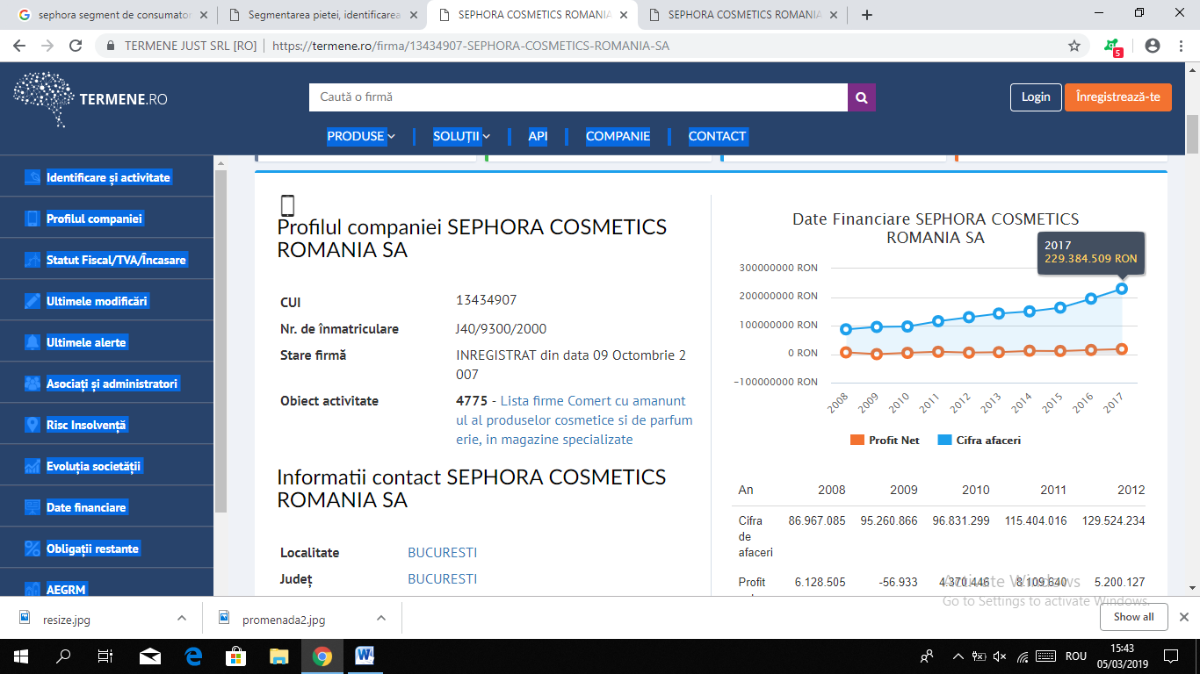
clienti
TENDINȚELE PIEȚEI
PROFITUL NET ȘI CIFRA DE AFACERI

Slide 15
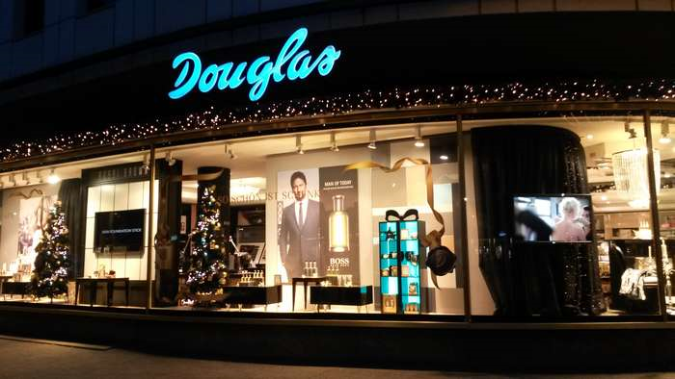
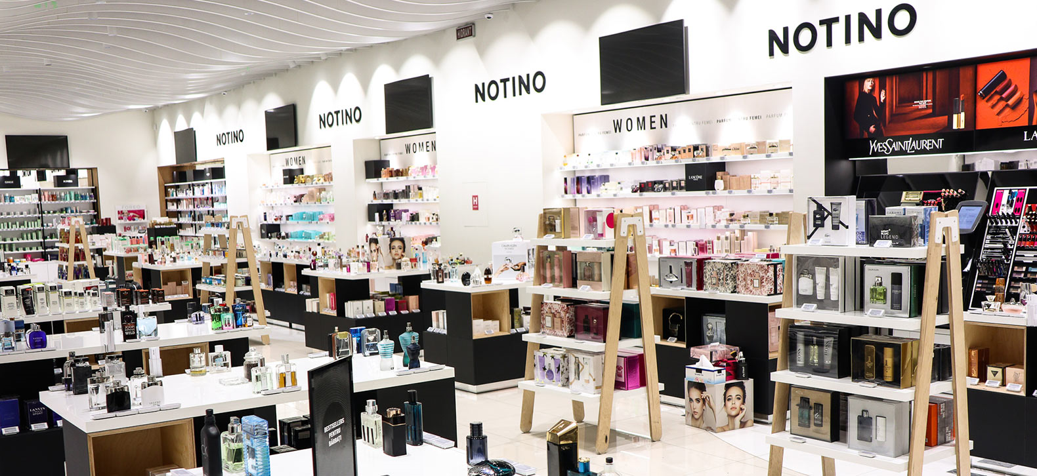
clienti
CONCURENȚI
DOUGLAS
NOTINO

Slide 16
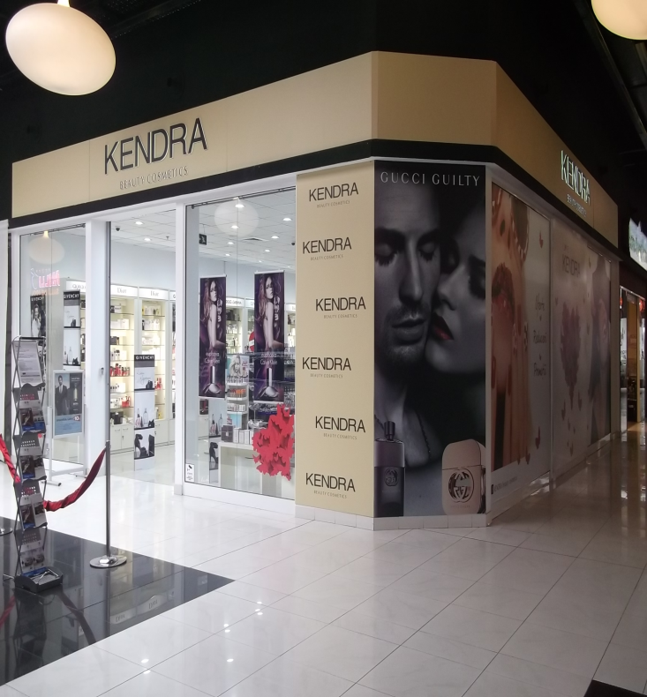
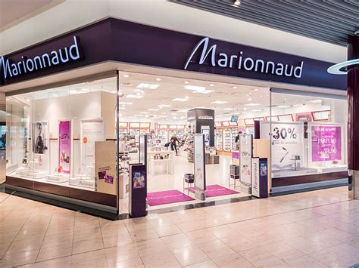
clienti
CONCURENȚI
KENDRA
MARIONNAUD

Slide 17
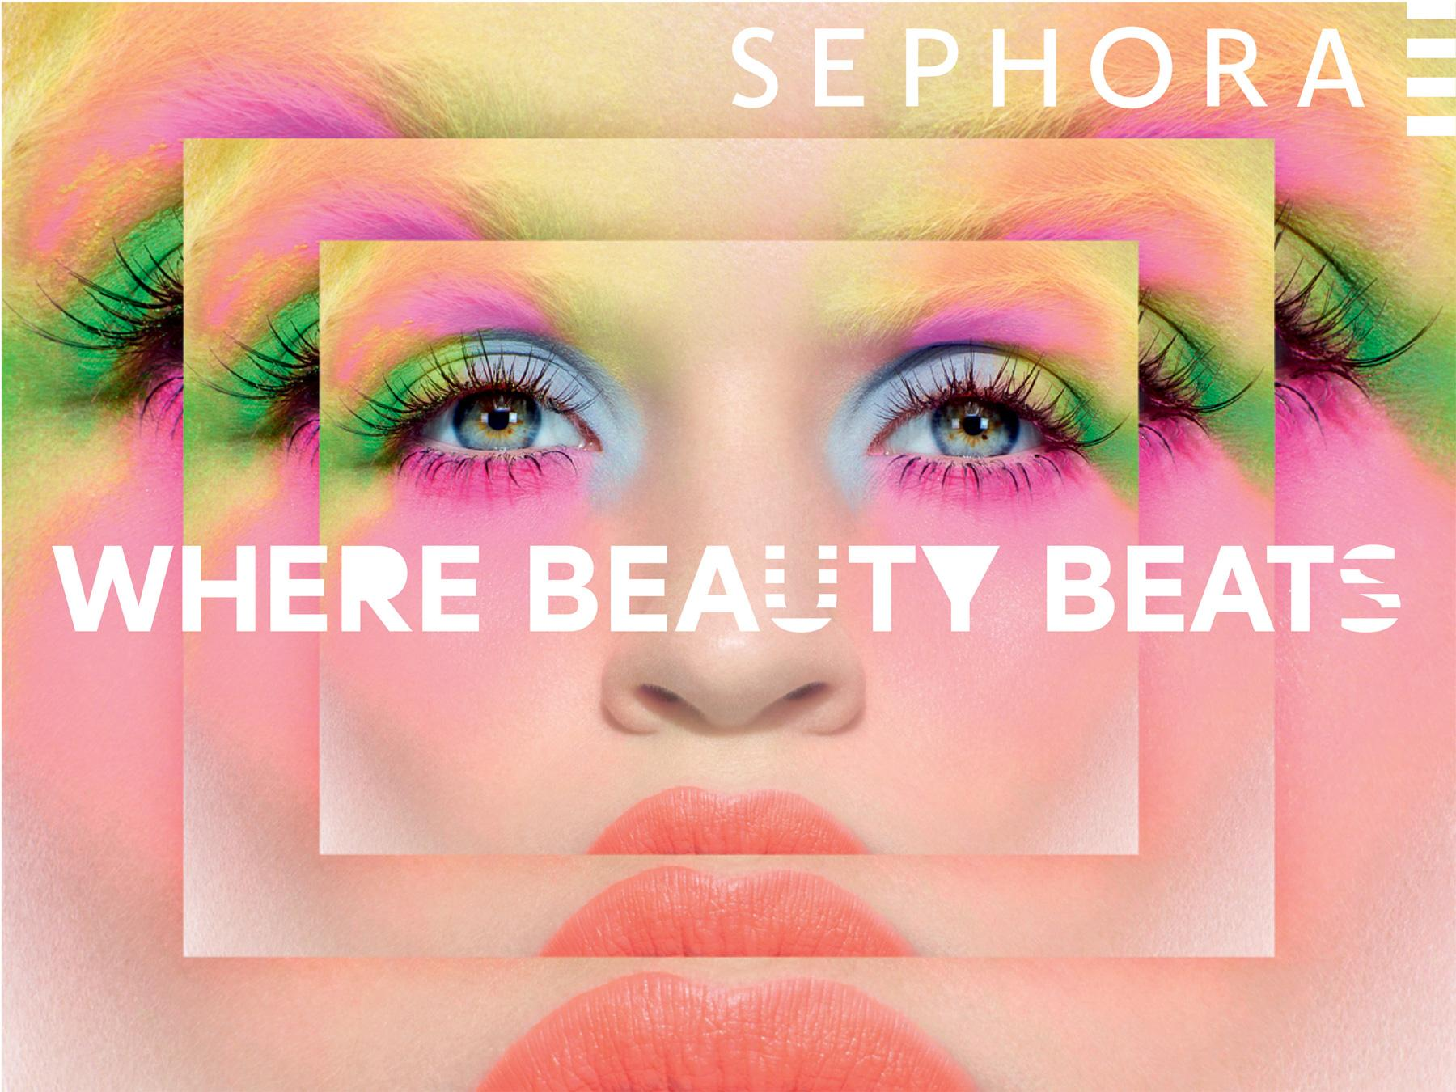
relatii cu clientii
MODELUL FUNNEL
GET
Publicitate
Panouri publicitare și sloganuri simple
Modele care poartă machiajul pentru a susține cât mai clar mesajul transmis pe panourile publicitare

Slide 18
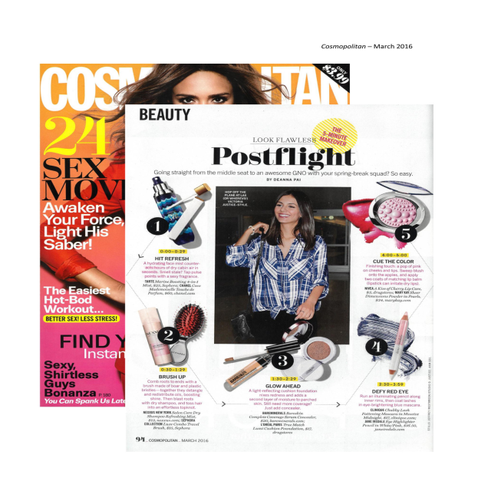
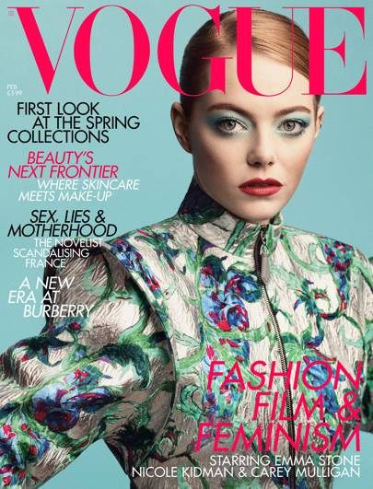
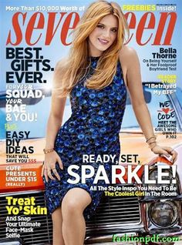
relatii cu clientii
MODELUL FUNNEL
GET
Produse marcă proprie
Multe dintre produsele pe care le comercializează Sephora sunt publicate în reviste, precum Cosmopolitan, Vogue și Seventeen

Slide 19
relatii cu clientii
MODELUL FUNNEL
GET
Prezentarea produselor
Sephora își prezintă produsele apărute prin intermediul:
- unui catalog cu produsele însoțite de descrieri amănunțite
- site online
- propriul canal de YOUTUBE
- ședințe de make-up, organizate ocazional în magazine, unde sunt prezentate în detaliu și sunt folosite o parte din produse
- comunitatea online Beauty Insider Sephora

Slide 20
relatii cu clientii
MODELUL FUNNEL
GET
Prezentarea produselor
Sephora își prezintă produsele apărute prin intermediul:
- unui catalog cu produsele însoțite de descrieri amănunțite
- site online
- propriul canal de YOUTUBE
- ședințe de make-up, organizate ocazional în magazine, unde sunt prezentate în detaliu și sunt folosite o parte din produse
- comunitatea online Beauty Insider Sephora

Slide 21


relatii cu clientii
MODELUL FUNNEL
KEEP
Sephora deține un sistem propriu creat în vederea fidelizării clienților prin acordarea de avantaje ca urmare a efectuării de cumpărături din magazine prin intermediul a trei tipuri de carduri:
Cardul Sephora WHITE
Cardul Sephora BLACK
Cardul Sephora GOLD

Slide 22




relatii cu clientii
MODELUL FUNNEL
KEEP
Magazinele Sephora realizează promoții masive:
în perioada sărbătorilor
în momentul apariției colecțiilor noi de produse
Black Friday
de-a lungul anului prin coduri promoționale în valoare de 10-30 %

Slide 23
CANALELE DE DISTRIBUTIE
FIZICE
aprox 2300 magazine la nivel internațional, prezente în 33 țări din întreaga lume
> 600 magazine în Europa
în România, Sephora este prezentă pe piață din aprilie 2007
în prezent, Sephora România numără 32 magazine

Slide 24
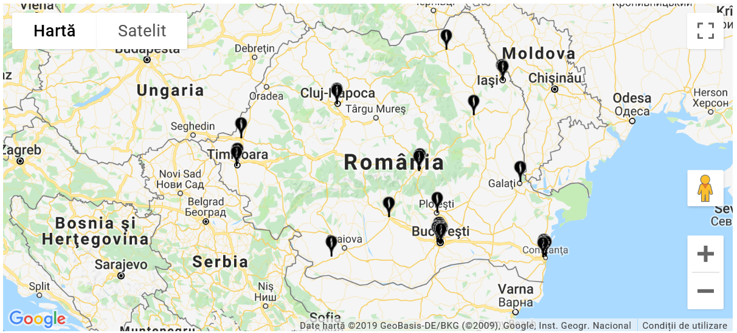
canalele de distributie
FIZICE
București, Arad, Bacău, Brașov, Cluj-Napoca, Constanța, Craiova, Galați, Iași, Pitești, Ploiești, Suceava, Timișoara

Slide 25
CANALELE DE DISTRIBUTIE
VIRTUALE
comenzi online
costul livrării este de 15 lei (GLS) / 19 lei (SAMEDAY COURIER – serviciu disponibil doar în București) pentru comenzi de până la 180 lei
în cazul comenzilor cu o valoare mai mare de 180 lei, cumpărătorul beneficiază de livrare gratuită

Slide 26
CANALELE DE DISTRIBUTIE
VIRTUALE
livrare prin GLS => 1-3 zile lucrătoare
livrare prin SAMEDAY COURIER => livrare în aceeași zi pentru comenzile plasate până în ora 14:00 în zilele lucrătoare (luni-vineri) și livrare în următoarea zi lucrătoare pentru comenzile plasate după ora 14:00 în zilele lucrătoare (luni-vineri)
returul se poate face în termen de 14 zile calendaristice de la data intrării în posesie a produselor

Slide 27
Resurse cheie
UMANE:
la nivel mondial: 25.000 angajați (în prezent, sephora.com)
în România: 311 angajați (2017, termene.ro)
La sediul central
• departamentul de resurse umane
• departamentul financiar
• linia proprie Sephora
• departamentul IT
• departamentul de marketing
În magazin
• consilieri beauty
• director de magazin
• specialist
• manager regional

Slide 28
Resurse cheie
MATERIALE:
active imobilizate: 26.762.816 RON (2017, listafirme.ro)
active circulante: 82.323.656 RON (2017, listafirme.ro)

Slide 29
Resurse cheie
FINANCIARE:
active imobilizate: 26.762.816 RON (2017, listafirme.ro)
capitaluri proprii: 56.397.039 RON (2017, listafirme.ro)
capital social: 478.400 RON (sephora.ro)
disponibilități bănești: 36.966.784 RON (2017, risco.ro)
profit: 17.668.673 RON (2017, termene.ro)

Slide 30

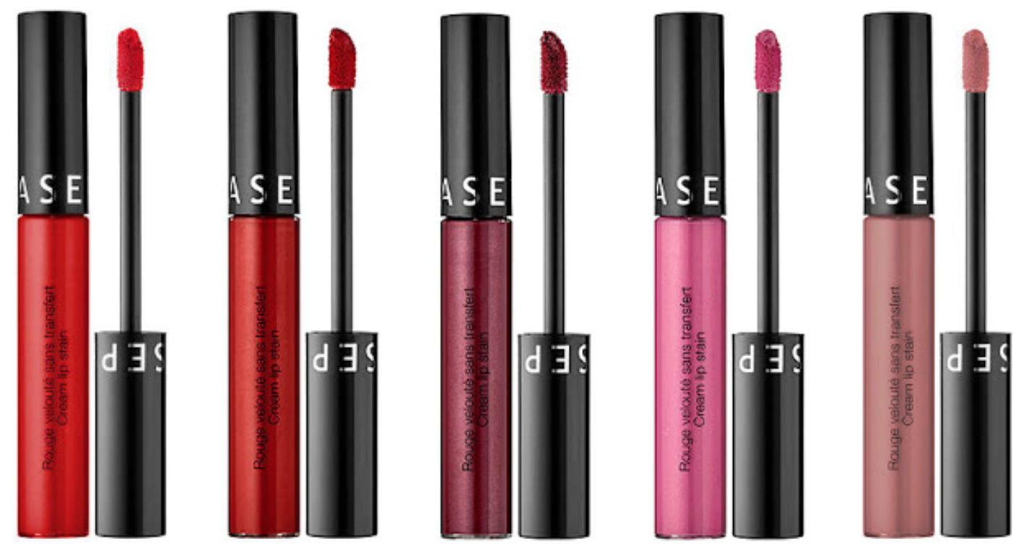
Resurse cheie
INFORMAȚIONALE:
licență pentru produsele cosmetice Sephora Collection

Slide 31
ACTIVITATI cheie
DE BAZĂ:
oferta de produse cosmetice provenind de la o multitudine de branduri – clasice, selective, renumite, exclusive

Slide 32
ACTIVITATI cheie
SERVICII ÎN MAGAZIN:
servicii machiaj
demonstrații scurte de machiaj (‘15), gratuit și personalizat
servicii plătite (‘45) – 250 lei -> în urma machiajului complet, se primește un voucher în valoarea sumei plătite cu care pot fi achiziționate produse din magazinele fizice Sephora din țară

Slide 33

ACTIVITATI cheie
SERVICII ÎN MAGAZIN:
Brow Bar Benefit
exclusiv la Sephora
consultație + pensat

Slide 34
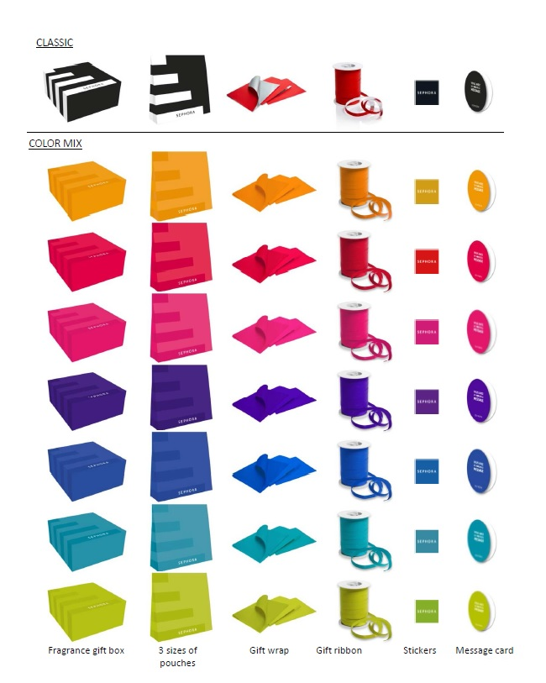
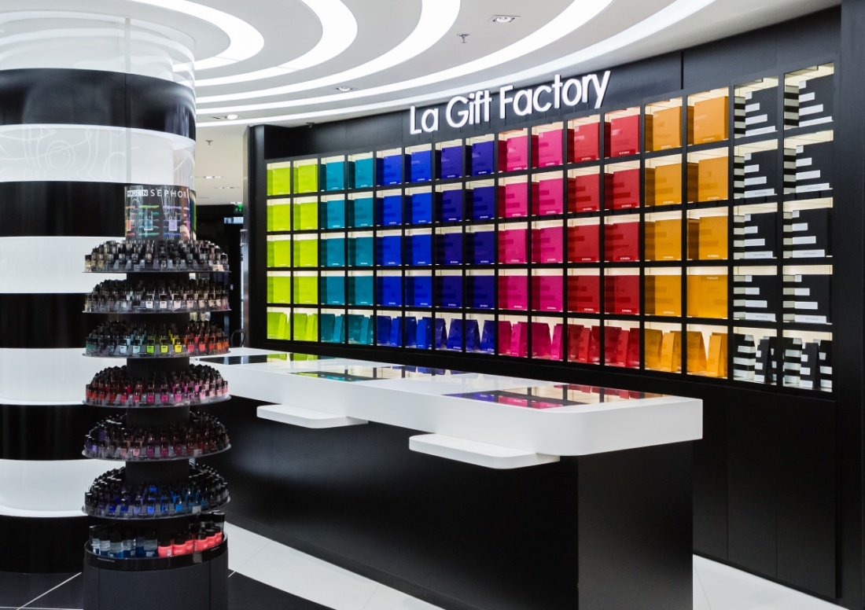
ACTIVITATI cheie
SERVICII ÎN MAGAZIN:
Sephora Gift Factory
serviciu de ambalat gratuit, disponibil și online

Slide 35
COSTURI
FIXE
Cheltuieli cu salariile
Cheltuieli cu chiria
Cheltuieli cu utilitățile

Slide 36

COSTURI
VARIABILE
Inovare

Slide 37
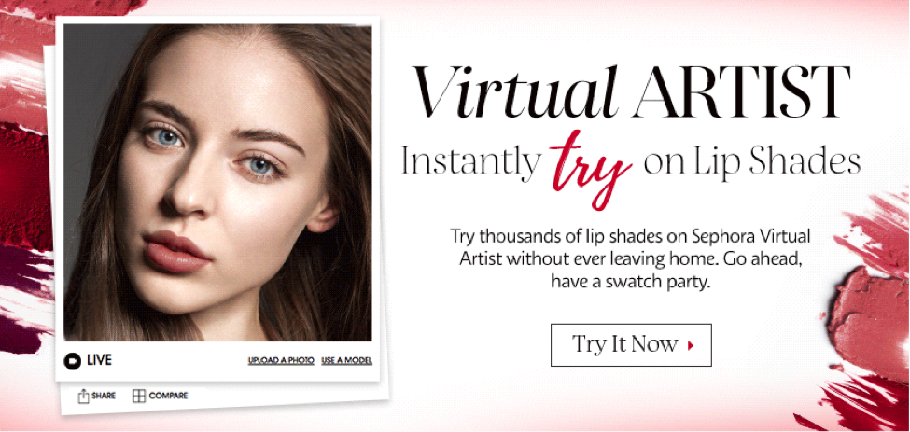
Laboratorul de inovare al companiei Sephora din San Francisco a dezvoltat o aplicație numită Virtual Artist, care folosește tehnologia ModiFace pentru a ajuta clienții să decidă cum le-ar sta cu un anumit produs de make-up.

Slide 38
COSTURI
VARIABILE
Publicitate
Sephora alocă un buget substanțial campaniilor de publicitate - cheltuieli cu mentenanța site-ului, aplicații mobile, rețele de socializare.

Slide 39

Marketing
Costuri generale scăzute datorită eficienței operaționale

